Slide 1
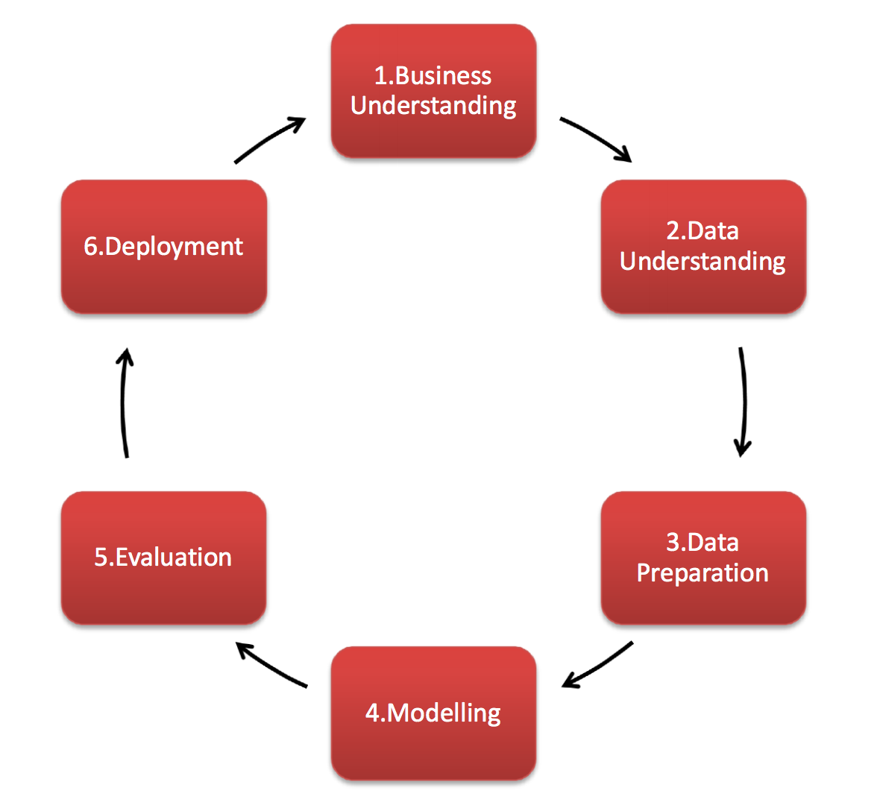
Memahami Data Data Undertanding

Slide 2
Data Understanding dalam Data Mining
Data Understanding adalah salah satu tahap penting dalam proses Knowledge Discovery in Databases (KDD) atau Data Mining. Ini merupakan langkah awal yang bertujuan untuk memahami data secara mendalam sebelum melakukan analisis lebih lanjut. Pemahaman data yang baik sangat krusial karena akan memengaruhi keberhasilan seluruh proses data mining.

Slide 3
Apa itu Data Understanding?
Proses eksplorasi, investigasi, dan analisis awal terhadap dataset untuk: -
Memahami struktur, isi, dan karakteristik data.
Mengidentifikasi pola, tren, anomali, atau masalah dalam data.
Menentukan apakah data tersebut sesuai dengan tujuan analisis atau perlu dilakukan preprocessing tambahan.
Tahap ini sering dianggap sebagai fondasi dari keseluruhan proses data mining karena hasilnya akan memandu langkah-langkah berikutnya, seperti data preparation, modeling, dan evaluation.

Slide 4
Tujuan Data Understanding
Tujuan utama dari data understanding adalah: - Memahami Konteks Data: Mengetahui dari mana data berasal, apa arti setiap variabel, dan bagaimana hubungan antarvariabel.
Mendeteksi Masalah Data: Mengidentifikasi missing values, outliers, noise, atau inkonsistensi dalam data.
Menilai Kualitas Data: Memastikan bahwa data cukup berkualitas untuk digunakan dalam analisis. Hal ini meliputi pemeriksaan akurasi, kelengkapan, dan relevansi data.
Menentukan Arah Analisis: Berdasarkan pemahaman awal, peneliti dapat merumuskan hipotesis atau menentukan teknik data mining yang tepat.

Slide 5
Langkah-Langkah dalam Data Understanding
Pengumpulan Data
Sampling
Profiling Data
Korelasi dan Asosiasi
Eksplorasi Data
Identifikasi Masalah Data
Validasi Data

Slide 6
. Pengumpulan Data
Mengumpulkan data dari berbagai sumber, seperti database, file CSV, API, atau sensor.
Memastikan bahwa semua data yang relevan telah dikumpulkan sesuasi tujuan analisis.

Slide 7
Sampling
Jika dataset sangat besar, sampling dapat digunakan untuk memahami subset data tanpa harus memproses seluruh dataset.

Slide 8
Profiling Data
Membuat ringkasan tentang setiap variabel dalam dataset, termasuk tipe data (numerik, kategorikal, ordinal), rentang nilai, dan frekuensi kemunculan.
Memahami hubungan antarvariabel menggunakan korelasi atau analisis asosiasi.

Slide 9
. Visualisasi Data
Histogram: Untuk melihat distribusi data numerik.
Box Plot: Untuk mendeteksi outliers.
Scatter Plot: Untuk melihat hubungan antara dua variabel numerik.
Bar Chart/Pie Chart: Untuk memvisualisasikan proporsi variabel kategorikal.

Slide 10
Korelasi dan Asosiasi
Menghitung koefisien korelasi (misalnya Pearson, Spearman) untuk melihat hubungan linier antar variabel.
Menggunakan teknik asosiasi untuk menemukan pola hubungan antara variabel kategorikal.

Slide 11
Eksplorasi Data
Melakukan deskripsi statistik untuk memahami distribusi data, seperti mean, median, modus, standar deviasi, minimum, dan maksimum.
Menggunakan visualisasi data (grafik, histogram, scatter plot) untuk melihat pola atau tren awal.

Slide 12
Identifikasi Masalah Data
Missing Values: Menemukan data yang hilang atau tidak lengkap.
Outliers: Mendeteksi nilai-nilai ekstrem yang mungkin merupakan kesalahan atau anomali.
Duplikasi Data: Mengidentifikasi baris atau entri yang duplikat.
Inkonsistensi: Memeriksa apakah ada ketidaksesuaian dalam format atau nilai data.

Slide 13
Validasi Data
Memastikan bahwa data sesuai dengan domain atau konteks bisnis.
Memverifikasi apakah data mencerminkan realitas atau fenomena yang ingin dipelajari.

Slide 14
5. Contoh Kasus: Data Understanding dalam Praktik
Misalkan Anda sedang menganalisis dataset penjualan produk di sebuah toko online. Berikut adalah contoh aktivitas data understanding:
Eksplorasi Awal:
Dataset berisi kolom: ID_Produk, Nama_Produk, Harga, Jumlah_Terjual, Tanggal_Penjualan.
Menghitung statistik deskriptif untuk kolom numerik (Harga dan Jumlah_Terjual).
Identifikasi Masalah:
Menemukan beberapa baris dengan nilai Harga = 0 (mungkin kesalahan input).
Ada tanggal penjualan yang tidak valid (misalnya, 31 Februari).
Visualisasi:
Membuat histogram untuk melihat distribusi harga produk.
Membuat scatter plot antara Harga dan Jumlah_Terjual untuk melihat apakah ada hubungan.
Profiling Data:
Kolom Nama_Produk memiliki 100 kategori unik.
Rata-rata harga produk adalah Rp500.000, dengan standar deviasi Rp200.000.

Slide 15
6. Manfaat Data Understanding
Meningkatkan Kualitas Data: Dengan memahami masalah data, kita dapat melakukan preprocessing yang lebih efektif.
Menghemat Waktu dan Biaya: Menghindari kesalahan analisis yang disebabkan oleh data buruk.
Mendukung Pengambilan Keputusan: Memberikan wawasan awal yang berguna untuk merumuskan strategi analisis.
Mengurangi Risiko Kesalahan Model: Data yang dipahami dengan baik akan menghasilkan model prediktif yang lebih akurat.

Slide 16
7. Kesimpulan
Data understanding adalah langkah kritis dalam data mining yang membantu memastikan bahwa data yang digunakan berkualitas dan relevan. Dengan melakukan eksplorasi dan analisis awal, kita dapat mengidentifikasi masalah, memahami pola, dan menentukan arah analisis yang tepat. Tanpa pemahaman data yang baik, hasil dari proses data mining mungkin tidak akurat atau bahkan menyesatkan.

Slide 17
Untuk memhasi Data Understanding perlu library
Bahasa pemrogama missal Python (Pandas, Matplotlib, Seaborn) atau tools visualisasi seperti Tableau/Power BI.
Mencatat semua temuan selama eksplorasi data untuk referensi di tahap selanjutnya.
Libatkan domain expert jika data berkaitan dengan bidang spesifik (misalnya medis, keuangan).

